Slide 1
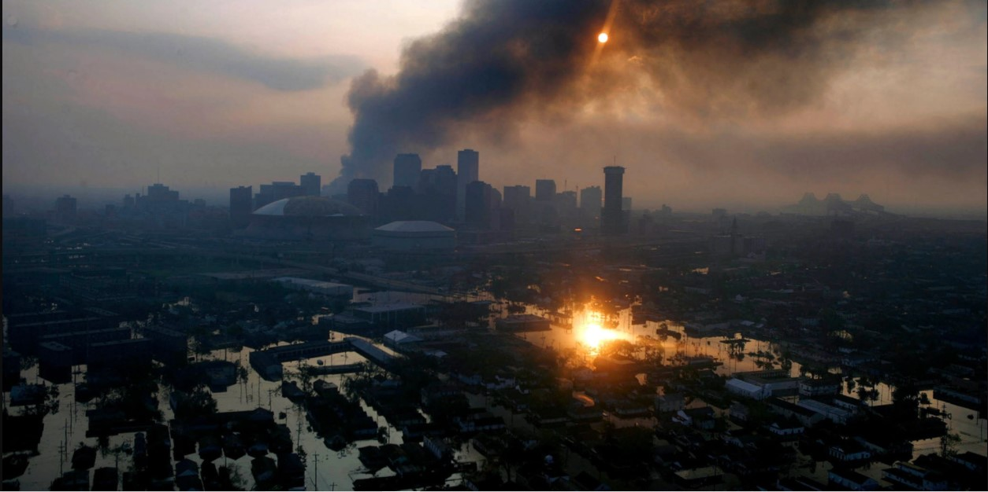
Ο τυφώνας Κατρίνα
Ελένη Ιωάννου
Εργασία στο μάθημα: Διαχείριση Φυσικών Καταστροφών

Slide 2
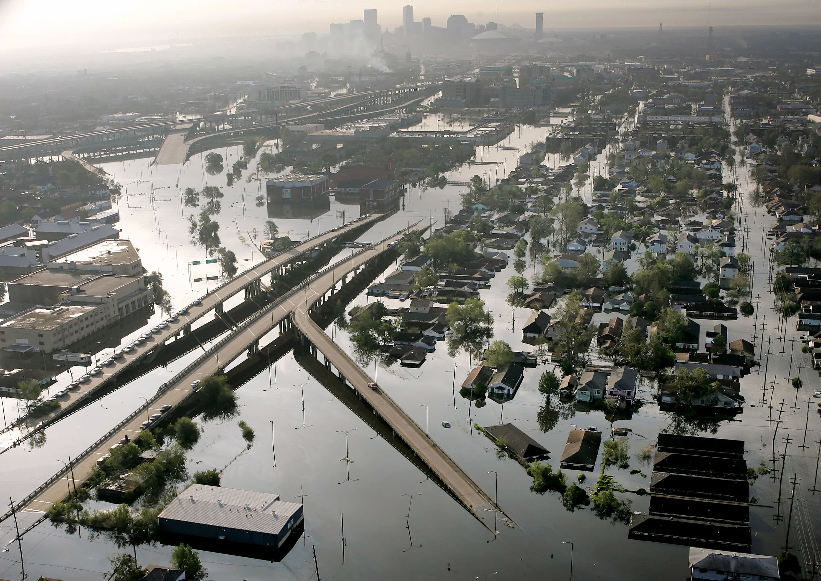
Ο τυφώνας Κατρίνα, χτύπησε την Νέα Ορλεάνη και τις γύρω περιοχές στις 29/08/2005
5^{ος} πιο θανατηφόρος τυφώνας που έχει πλήξει ποτέ τις ΗΠΑ
1.833 νεκροί
125 δισ. US$ κόστος καταστροφών – το υψηλότερο στην ιστορία των ΗΠΑ

Slide 3
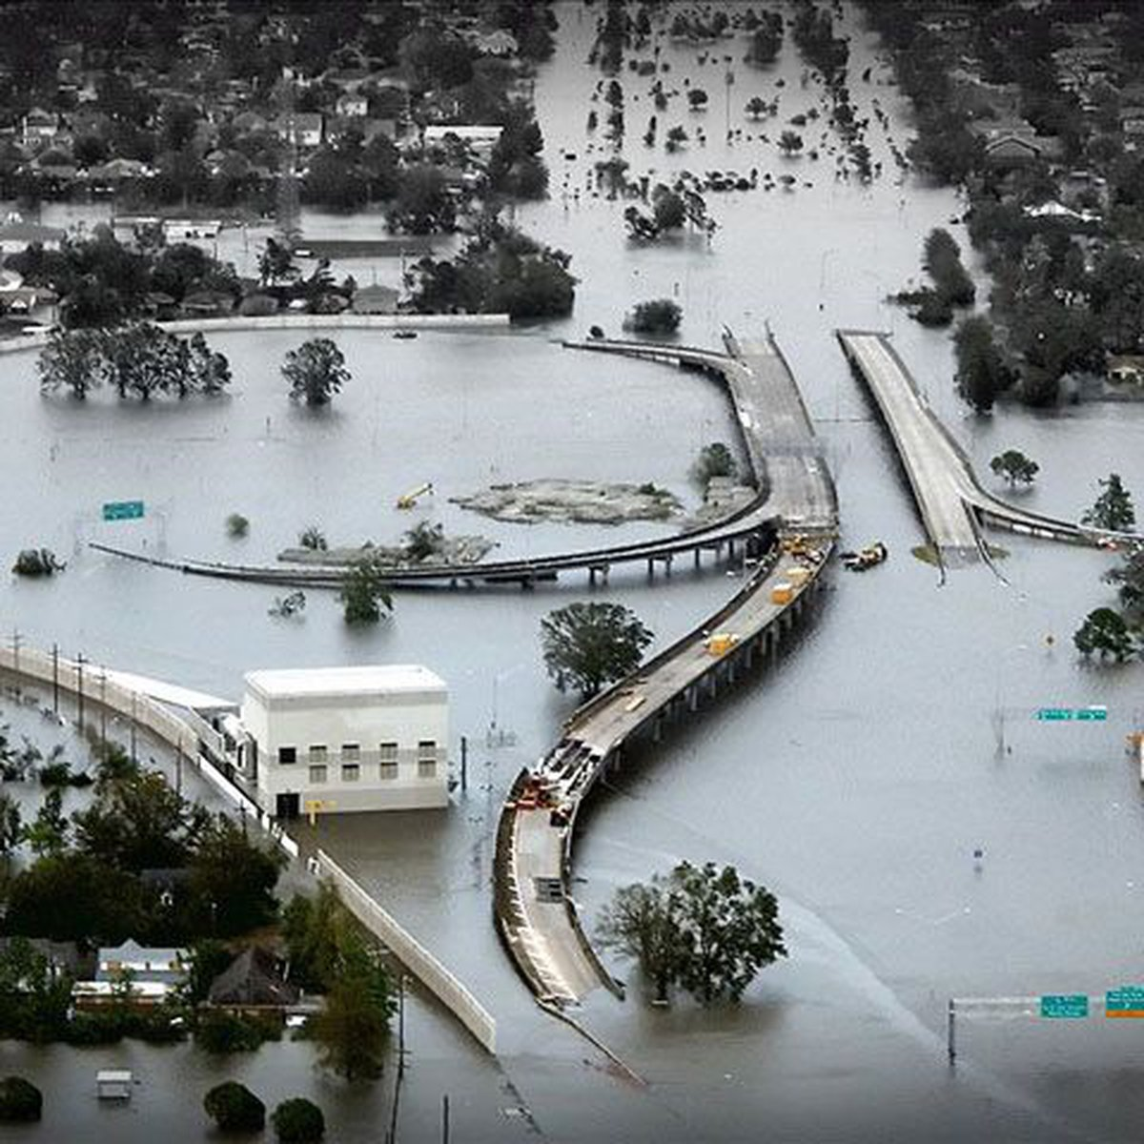
Καταστράφηκαν 53 φράγματα
Το 80% της πόλης πλημμύρισε

Slide 4
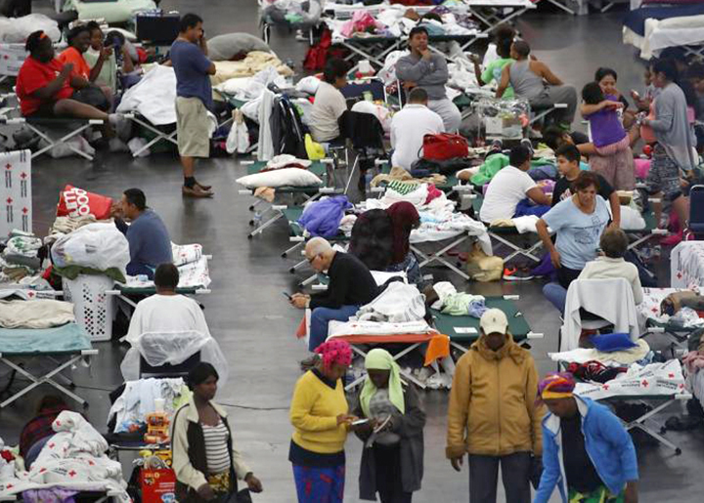
230.000 km² έκταση καταστροφών
3 εκ. άνθρωποι χωρίς ηλεκτρικό ρεύμα
Ακόμα και μέχρι το 2010 δεν είχαν αποκατασταθεί όλες οι ζημιές

Slide 5
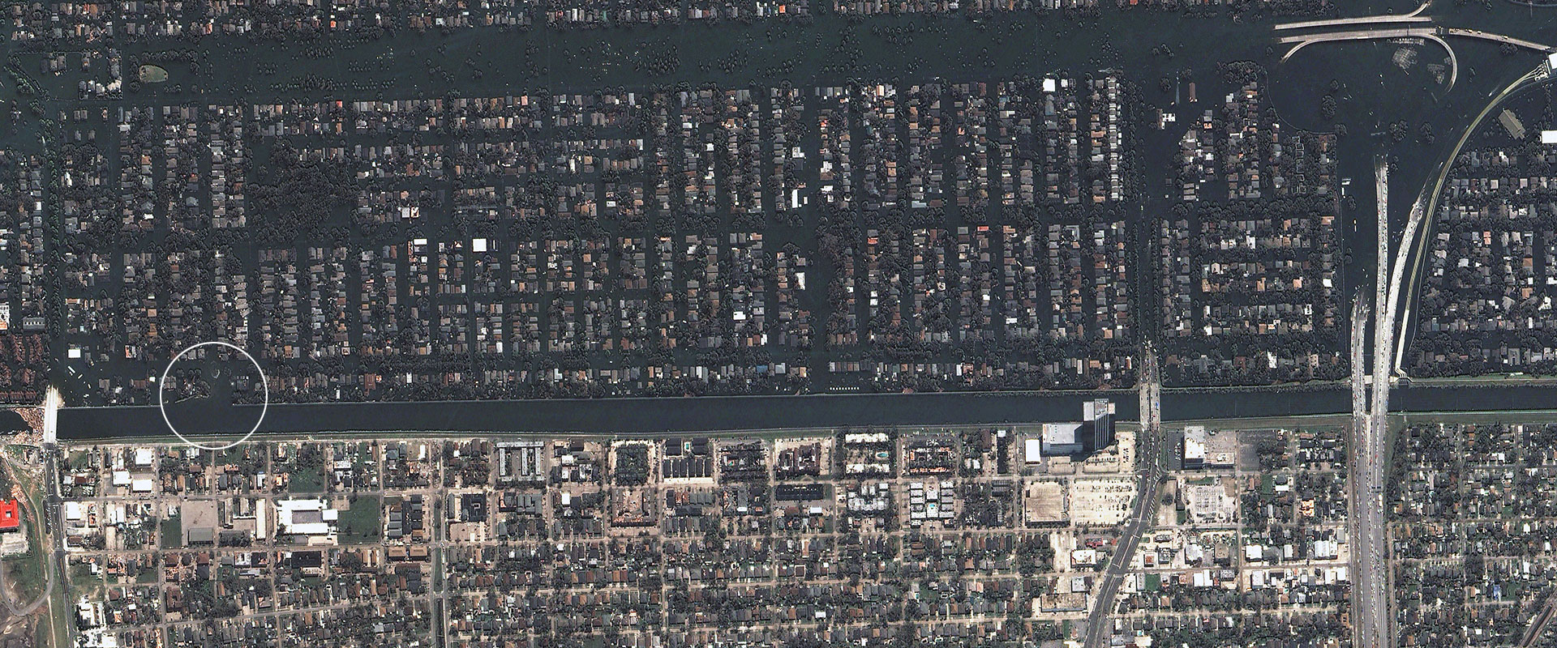
Ποιές είναι οι βασικές αιτίες καταστροφής;
Κατασκευαστικά και σχεδιαστικά λάθη που έγιναν στο σύστημα προστασίας από τυφώνες και πλημμύρες.
Η καταστροφική προκλήθηκε από τις ρήξεις σε περίπου 50 τοποθεσίες του συστήματος προστασίας της πόλης.
Από τα 563 περίπου χιλιόμετρα αναχωμάτων και φραγμάτων που είχαν κατασκευαστεί στην πόλη τα 271 χιλιόμετρα υπέστησαν σοβαρές ζημιές.

Slide 6
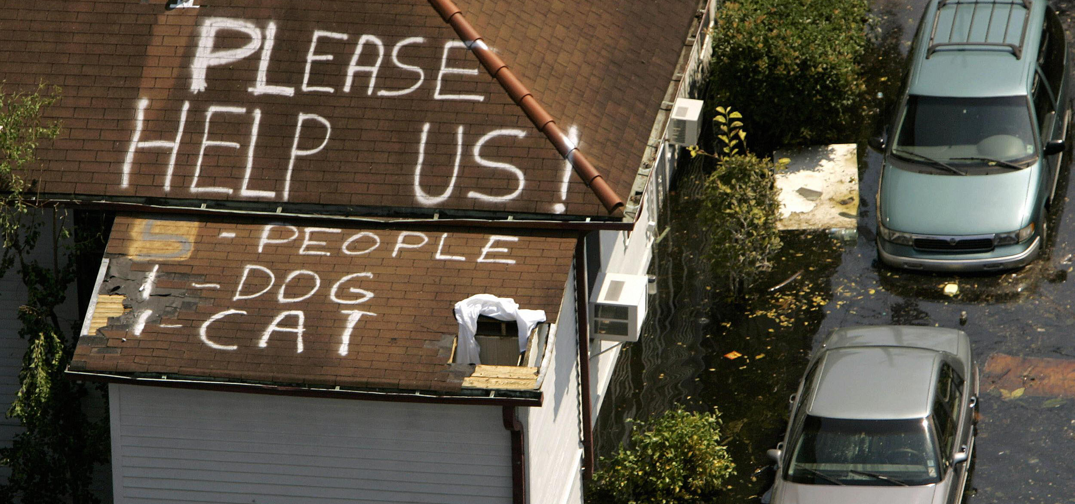
Θα μπορούσαν να έχουν περιοριστεί οι καταστροφές με κατάλληλη προετοιμασία; - Ποια ήταν τα λάθη;
Τμηματικός και όχι ολοκληρωμένος σχεδιασμός του συστήματος προστασίας
Απουσία υπευθύνου– κεντρικού ελέγχου
Απουσία εξωτερικού ελέγχου τους συστήματος προστασίας
Ελλιπής χρηματοδότηση
Ελλιπής σχεδιασμός του συστήματος απόκρισης (response)

Slide 7
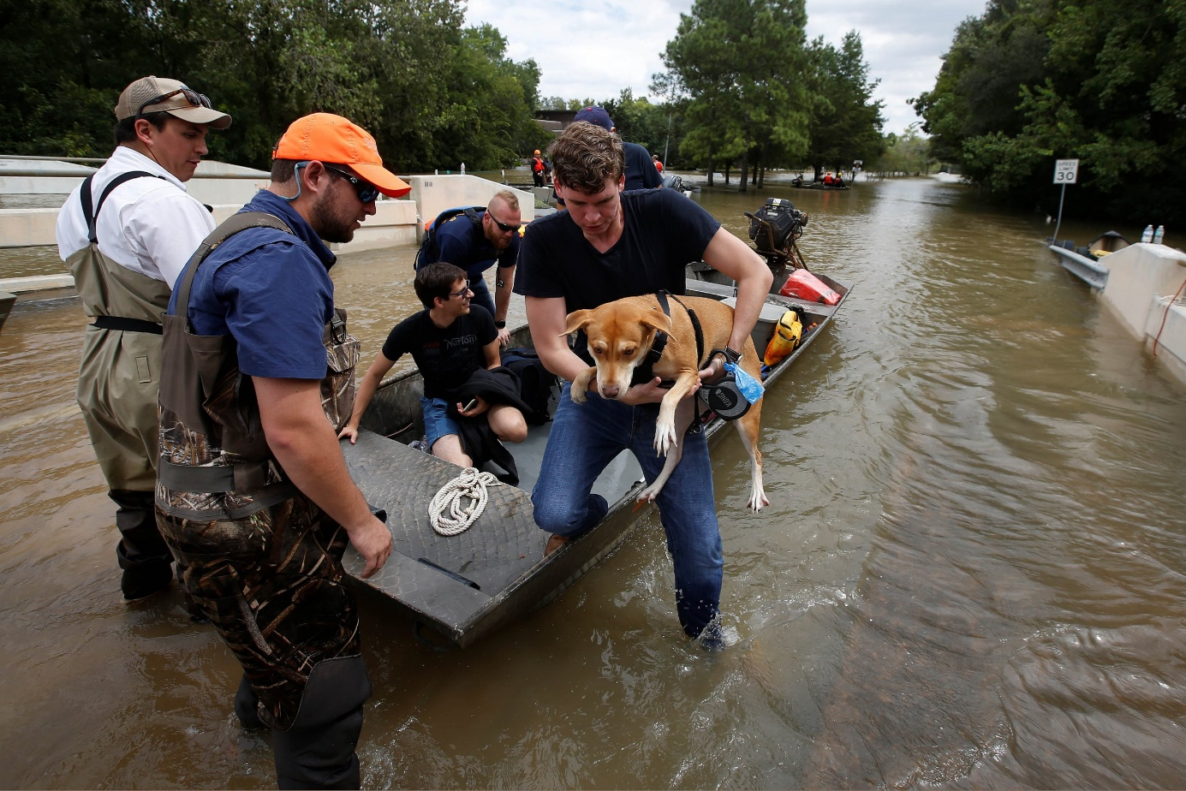
Τι μάθαμε από αυτή την κρίση;
Η δημόσια ασφάλεια, υγεία και ευημερία πρέπει να είναι η σπουδαιότερη προτεραιότητα του κράτους.
Αναθεώρηση ολόκληρου του συστήματος ασφάλειας, συμπεριλαμβανομένων των συστημάτων έγκαιρης προειδοποίησης.
Τεχνολογική αναβάθμιση των συστημάτων προστασίας.

Slide 8

σας ευχαριστώ για την προσοχή σας!
ερωτήσεις;

